Slide 1

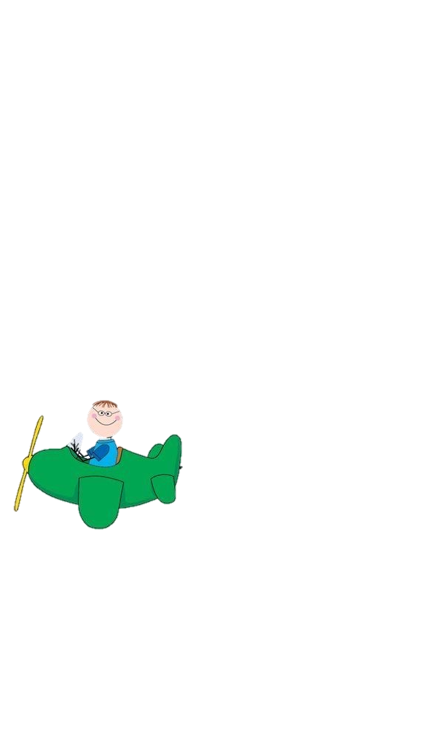
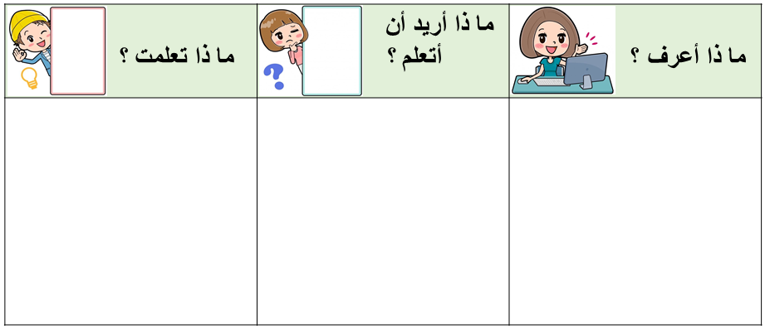

القسمة على ٣ وعلى ٤
٧ – ١
الفصل السابع : القسمة ٢

Slide 2


القسمة على ٣ وعلى ٤
٧ – ١
الفصل السابع : القسمة ٢
أستعد
مع محمد وعلي وحسن ٢٤ لعبة ، إذا كان كل منهم معه مثل ما مع الآخر ، فكم لعبة مع كل واحد منهم ؟
فكرة الدرس
أقسم ٢٤ لعبة على ٣ مجموعات متساوية
أي أجد ناتج ٢٤ ÷ ٣ أو
أستعمل النماذج وحقائق الضرب المترابطة والطرح المتكرر ، لأجد ناتج القسمة على ٣ وعلى ٤
المقسوم عليه
المقسوم
من هذا النموذج يتضح أن
٢٤ ÷ ٣ = ٨ أو
جملة القسمة ٢٤ ÷ ٣ = ٨ تبين أن نصيب كل شخص منهم ٨ لعب
١١٣

Slide 3



القسمة على ٣ وعلى ٤
٧ – ١
الفصل السابع : القسمة ٢
أستعمل الحقائق المترابطة
مثال من واقع الحياة
طيور : كتلة فرخ النعام ٤ كيلو جرامات ، إذا كان مجموع كتل الأفرخ في العش ٢٨ كيلو جراماً ، فهل أستطيع أن أكتب جملة عددية تبين عدد الأفرخ في العش ؟
أستعمل حقيقة الضرب المناسبة لأجد ناتج ٢٨ ÷ ٤ أو
٢٨ ÷ ٤ = □
أفكر : ما العدد الذي إذا ضربته في ٤ كان الناتج ٢٨ ؟
٤ × □ = ٢٨
٤ × ٧ = ٢٨
إذن : ٢٨ ÷ ٤ = ٧ ، أي ان في العش ٧ أفرخ
١١٤

Slide 4
القسمة على ٣ وعلى ٤
٧ – ١
الفصل السابع : القسمة ٢
أستعمل الطرح المتكرر
مثال من واقع الحياة
نقود : يريد احمد أن يقسم ٢٠ ريالاً بالتساوي على ٤ أشخاص. أكتب جملة عددية تبين نصيب كل شخص.
لكي أعرف نصيب كل شخص أجد ناتج القسمة ٢٠ ÷ ٤ أو
أطرح العدد ٤ خمس مرات حتى أصل إلى الصفر
لذلك ٢٠ ÷ ٤ = ٥ أو
أي أن نصيب كل شخص ٥ ريالات
١١٤

Slide 5
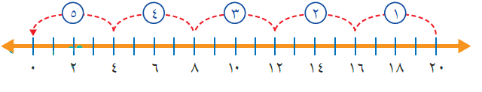
القسمة على ٣ وعلى ٤
٧ – ١
الفصل السابع : القسمة ٢
أستعمل الطرح المتكرر
مثال من واقع الحياة
نقود : يريد احمد أن يقسم ٢٠ ريالاً بالتساوي على ٤ أشخاص. أكتب جملة عددية تبين نصيب كل شخص.
أتحقق :
أبدأ من العدد ٢٠ ، وأعد تنازلياً أربعة أربعة حتى أصل إلى الصفر
١١٤

Slide 6



القسمة على ٣ وعلى ٤
٧ – ١
الفصل السابع : القسمة ٢
١١٥

Slide 7

القسمة على ٣ وعلى ٤
٧ – ١
الفصل السابع : القسمة ٢
أتــأكــد: أستعمل أياً من طرائق القسمة لأجد ناتج القسمة :
= ٨
= ٤
٤ × ٨ = ٣٢
٤ × ٣ = ١٢
٧
٣
٤ × ٧ = ٢٨
٣ × ٣ = ٩
١١٥

Slide 8

القسمة على ٣ وعلى ٤
٧ – ١
الفصل السابع : القسمة ٢
أتــأكــد: أستعمل أياً من طرائق القسمة لأجد ناتج القسمة :
٢١ ÷ ٣ = ٧ ريالات
أتحدث : أشرح لزملائي كيف استعملت ٦ × ٤ لأجد ناتج القسمة ٢٤ ÷ ٤
١١٥

Slide 9

القسمة على ٣ وعلى ٤
٧ – ١
الفصل السابع : القسمة ٢
أتــدرب وأحـل المـسائل : أستعمل أياً من طرائق القسمة لأجد ناتج القسمة :
٠ × ٣ = ٠
= ٠
٥ × ٣ = ١٥
= ٥
١٠ × ٣ = ٣٠
= ١٠
٤ × ٤ = ١٦
= ٤
١٠
١
٤ × ١٠ = ٤٠
٣ × ١ = ٣
٢
٩
٤ × ٢ = ٨
٣ × ٩ = ٢٧
١١٥

Slide 10
القسمة على ٣ وعلى ٤
٧ – ١
الفصل السابع : القسمة ٢
أتــدرب وأحـل المـسائل : أستعمل أياً من طرائق القسمة لأجد ناتج القسمة :
٩
٢٤
٩
٧
١١٦

Slide 11
القسمة على ٣ وعلى ٤
٧ – ١
الفصل السابع : القسمة ٢
أتــدرب وأحـل المـسائل : أستعمل أياً من طرائق القسمة لأجد ناتج القسمة :
٣٦
١٦
١٨
١٢
٥
٧
١٠
٨
١١٦

Slide 12
القسمة على ٣ وعلى ٤
٧ – ١
الفصل السابع : القسمة ٢
أتــدرب وأحـل المـسائل :
١٨ ÷ ٣ = ٦ كيلو مترات
٤٠ ÷ ٤ = ١٠ ريالات في الساعة الواحدة
١٠ × ٢ ساعة = ٢٠ ريالا للشخص الواحد
١١٦

Slide 13
القسمة على ٣ وعلى ٤
٧ – ١
الفصل السابع : القسمة ٢
أتــدرب وأحـل المـسائل :
٢٧ ÷ ٣ = ٩ موزات
١١٦

Slide 14
القسمة على ٣ وعلى ٤
٧ – ١
الفصل السابع : القسمة ٢
أتــدرب وأحـل المـسائل :
٥ رموز
٤ مجموعات
١١٧

Slide 15
القسمة على ٣ وعلى ٤
٧ – ١
الفصل السابع : القسمة ٢
٨ + ٥ + ٦ = ١٩ ريال
١٩ ÷ ٣ = ٦ والباقي ١
لا أستطيع أن أقسم المبلغ بالتساوي
١١٧

Slide 16

القسمة على ٣ وعلى ٤
٧ – ١
الفصل السابع : القسمة ٢
عبدالله إجابته صحيحة
و حسين لم يستعمل حقيقة الضرب
١١٧

Slide 17

القسمة على ٣ وعلى ٤
٧ – ١
الفصل السابع : القسمة ٢
١١٨

